Slide 1
Women Be European Board Ready
Clôture Session 6
Mardi 13 janvier 2015
18H30 -20H30

Slide 2
Le programme Women Be European Board Ready clôture sa 6ème session
Viviane De Beaufort vous invite et recevra:
Au CNIT de La Défense, le 13 janvier à partir de 18h30
Pour toutes inscriptions, merci de contacter Florie Reitiger à:
- reitiger@essec.edu
Ou au
- 01.46.92.49.11
Acte 1: Estefania Santacreu-Vasut Acte 2: Bertrand Richard Acte 3: Agnès Bricard

Slide 3
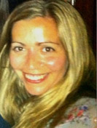
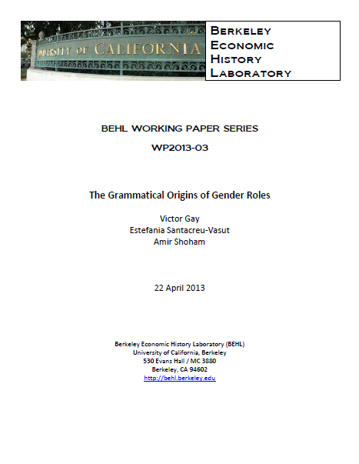
Acte 1: Estefania Santacreu-Vasut
Genre des mots et mixité de la société
Estafania SANTACREU-VASUT
Eléments biographiques
Estefania's research focuses on the study of the interaction between
language, culture and economics. She also studies the institutional
determinants of multinationals organizations and technology transfers from a
contemporaneous and historical perspective. Her research has been
published in Applied Economic Letters, Journal of International Business
Studies and voxeu.org. She has received the SSE/WAIB Best Paper Award
for Increased Gender Awareness in International Business Research,
sponsored by the Stockholm School of Economics.
She has been Visiting Professor at UC Berkeley during the summer of 2011
and the summer 2012 at the Economic History Lab of the Economics
Department.
Estefania has participated in the scientific committee of “La Fabrique
Spinoza'', a think-tank promoting well-being among politicians and citizens.
She has taught Intermediate Macroeconomics at UC Berkeley during
summer of 2011 and summer 2012 and teaches Advanced Macroeconomic
Theory and Development, Macroeconomic Theory and Economic History at
ESSEC.
She has been Research Assistant at BRIE institute in UC Berkeley from
June 2008 - June 2009 and Teaching Assistant in the Economics
Department at Pompeu Fabra University, Barcelona.
Estefania has received several fellowships and awards among them;
Salzburg Global Seminar Fellowship Session 456 (2008), UC Berkeley
Graduate Fellowship, Department of Economics (2008-2009) and the
Fundacion Caja Madrid Fellowship (2006-2008). She is affiliated with the
European Economic Association and a member of the Board of Directors of
ITFA and of the Editorial Board of the journal Oeconomia

Slide 4
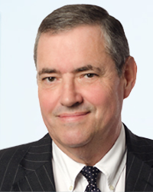

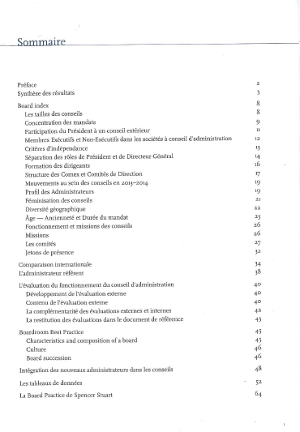
Acte 2: BERTRAND RICHARD
Etat de la gouvernance en France
Bertrand RICHARD
Eléments biographiques
Bertrand Richard co-anime au niveau européen la Board and CEO Succession Practice de Spencer Stuart et en est le responsable pour la France. Il a rejoint Spencer Stuart en octobre 2006 comme membre de la Board Practice et co-leader de la Financial Services Practice.
Il était précédemment Directeur Général de Korn/Ferry International à Paris et membre du Comité Exécutif Européen où il était responsable de la Practice Finance et responsable de la Practice Board Services et conseil en gouvernement d’entreprise pour la France.
Il est membre de l’Institut Français des Administrateurs à Paris et de l’Institute of Directors à Londres.
Auparavant, il était Associé du cabinet Vuchot Ward Howell en charge de la Practice Finance de 1990 à 1998, date de la fusion de ce cabinet avec Korn/Ferry International. Antérieurement, Bertrand Richard était Directeur Général Adjoint de la société de bourse TRP après avoir dirigé les activités de corporate finance de Bank of America à Paris.
Il avait commencé sa carrière au Crédit Lyonnais aux Etats-Unis.
Bertrand est diplômé de l’ESSEC, titulaire du DEA de Sciences Économiques de Paris I Sorbonne, auditeur de l’IHEDN et de l’IHESI et auteur de plusieurs ouvrages sur le statut du dirigeant et le gouvernement d’entreprise publiés aux Éditions d’Organisation. Il est Capitaine de Frégate dans la Marine Nationale et Chevalier de la Légion d’Honneur.

Slide 5
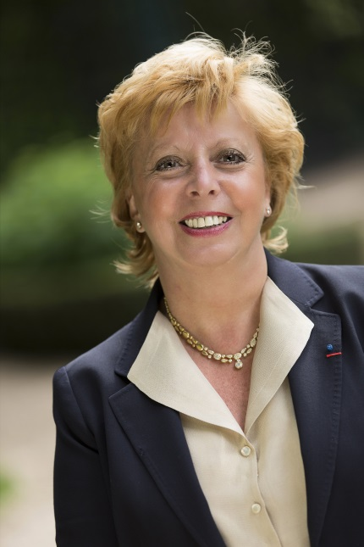
Acte 3: AGNES BRICARD
REMISE DES CERTIFICATS
Agnès BRICARD
Eléments biographiques
Expert-Comptable- Commissaire aux Comptes
Présidente d’Honneur du Conseil Supérieur de l’Ordre des Experts comptables
Présidente fondatrice de la Fédération des Femmes administrateurs
Agnès Bricard dirige le cabinet d’expertise comptable Bricard, Lacroix & Associés qu’elle a créé en 1983.
Biographie:
Elle a été nommée par arrête conseiller du commerce extérieur de la France en mars 2014
Elle a été la première femme Présidente du Conseil Supérieur de l’Ordre des experts comptables CSOEC en 2011 2012
Elle a été nommée Personnalité Qualifiée au CNOCP Comite de normalisation des comptes publics depuis 2009 et renouvelée en 2012 pour trois ans
Elue Vice-présidente du CSOEC le 3 mars 2009, Agnès Bricard était en charge du secteur Evolution des Marchés. Elle était également Présidente du Club Secteur Public et du Comité des Associations.
Elle a créée EN 2006 l’assurance sante économique entreprise pour couvrir les honoraires des experts de crise des lors que l’entreprise connait des difficultés financières et qu’elle souhaite se soigner
Depuis 2005 elle est membre de l’Observatoire Economique de l’Achat Public (OEAP).
Elle a été membre du Conseil National de la Création d’Entreprises de 2003 à 2005 et Présidente de la commission «Transmission–Prévention».
De 2002 à 2004, elle a été Présidente déléguée du CIP Centre d’information sur la Prévention au niveau national.
Elle a été Présidente première femme de l’Ordre des experts comptables de Paris Ile de France en 2001-2002
De1982 à 1983, Agnès Bricard a été Présidente de l’Association des Experts-Comptables Stagiaires (ANECS) et Présidente fondatrice du CJEC.
Enseignement:
Agnès Bricard a été chargée de conférences de 2005 à 2010 du séminaire redressement d’entreprises d’HEC Entrepreneurs
et maître de conférences à l’ESSEC où elle intervenait sur la thématique de la reprise d’entreprise.
Autres activités:
Elle est colonel de la réserve citoyenne de l’Armée de l’Air
En charge des relations extérieures à l’Union des Femmes Décorées de la Légion d’Honneur
Elle a créée l’association des femmes experts comptables administrateurs en 2009
Et en 2012 la fédération des femmes administrateurs regroupant dix associations
Pour favoriser la professionnalisation du statut d’administrateur et la mise en place des femmes dans les conseils d’administration .

Slide 6





















« Women Be European Board Ready »,
conçu par l’ESSEC avec la collaboration de partenaires experts & engagés.

